Slide 1
第7回演習解答

Slide 2
AOJでの入力処理
AOJの入力形式はAtCoderと異なる場合がある
AtCoderと同じときもあります
「データセット」という塊で入力させるときがある
処理を行う単位のこと。
特別な数値で入力を終了させる
それまでずっとデータセットを入力させる

Slide 3
AOJでの入力処理
例:
入力はいくつかのデータセットからなる。
データセットは二つの整数値からなる
入力の終わりは空白で区切られた2つのゼロからなる行によって表される。
このとき、各データセットについて、二つの整数値を掛けた値を出力せよ。
[入力例] 1 2 3 9 7 2 0 0 | [出力例] 3 27 14

Slide 4
AOJでの入力処理
このような形式で入力させるとき、データセットの入力のたびに出力処理を行っても構わない
ジャッジは出力しか見ていないため
「入力をいっぺんに行ったあと、出力をいっぺんに行う」という処理にする必要はない。

Slide 5
#include <stdio.h>
int main(void) {
int a, b;
while(1) {
scanf("%d %d", &a, &b);
if(a == 0 && b == 0) break;
printf("%d\n", a * b);
}
return 0;
}
10 10 (入力) 100 2 3 (入力) 6 8 8 (入力) 64 0 0 (入力)

Slide 6
演習
整数値nの各桁の総和を求める関数sumDigitを、再帰を用いて実装してください。関数は次のような定義とします。
int sumDigit(int n)
[ICPCの雰囲気を味わうコーナー]
AOJ1147
AOJ2745
[量増し]
ABC039_B

Slide 7
各桁の総和を再帰で書く
例: 1568
sumDigit(1568)
= sumDigit(156) + 8
= sumDigit(15) + 6 + 8
= sumDigit(1) + 5 + 6 + 8
= 1 + 5 + 6 + 8
つまり、sumDigit(n) = sumDigit(n/10) + (n%10)
ただし、nが一桁の時はsumDigit(n) = n

Slide 8
int sumDigit(int n) {
if(n / 10 == 0)
return n;
else
return sumDigit(n / 10) + (n % 10);
}

Slide 9
AOJ1147
最大値と最小値を取り除いてから平均値を求める
最大値と最小値を保持: maxとmin
一旦すべての総和を求める: sum
平均は (sum – max – min) / (n – 2)
この平均値のことを「トリム平均」と呼んだりする

Slide 10
#include <stdio.h>
int main(void)
{
int n;
int max, min, sum;
int i;
while(1) {
scanf("%d", &n);
if(!n) break;
max = -1;
min = 10000;
sum = 0;
for(i = 0; i < n; i++) {
int s;
scanf("%d", &s);
sum += s;
if(max < s) max = s;
if(s < min) min = s;
}
printf("%d\n", (sum - max - min) / (n - 2));
}
return 0;
}

Slide 11
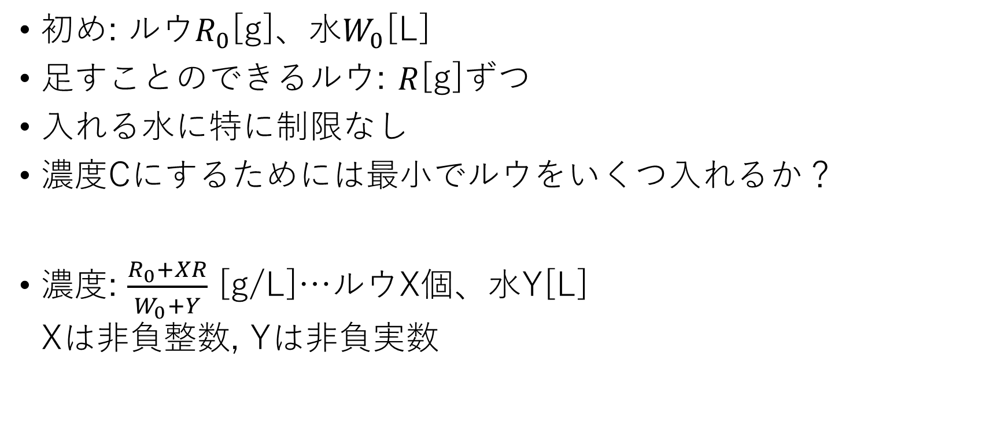
ABC2745
初め: ルウ$R_{0}$[g]、水$W_{0}$[L]
足すことのできるルウ: $R$[g]ずつ
入れる水に特に制限なし
濃度Cにするためには最小でルウをいくつ入れるか？
濃度: $\frac{R_{0}+XR}{W_{0}+Y}$ [g/L]…ルウX個、水Y[L] Xは非負整数, Yは非負実数

Slide 12
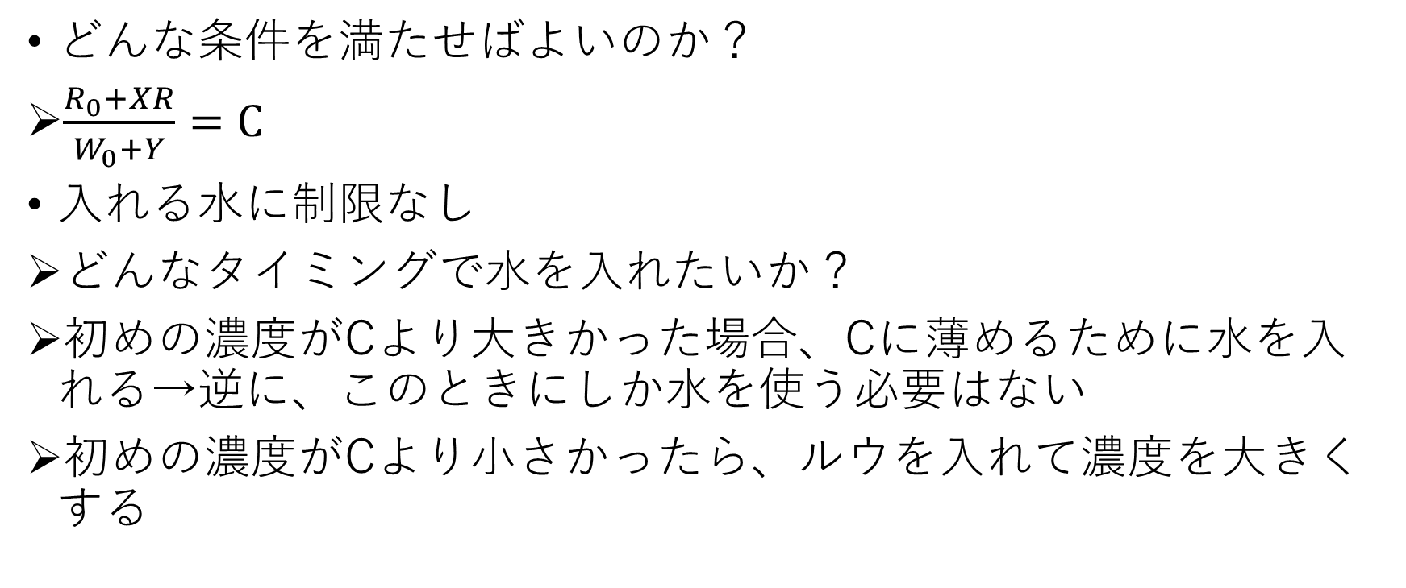
AOJ2745
どんな条件を満たせばよいのか？
$\frac{R_{0}+XR}{W_{0}+Y}=C$
入れる水に制限なし
どんなタイミングで水を入れたいか？
初めの濃度がCより大きかった場合、Cに薄めるために水を入れる→逆に、このときにしか水を使う必要はない
初めの濃度がCより小さかったら、ルウを入れて濃度を大きくする

Slide 13
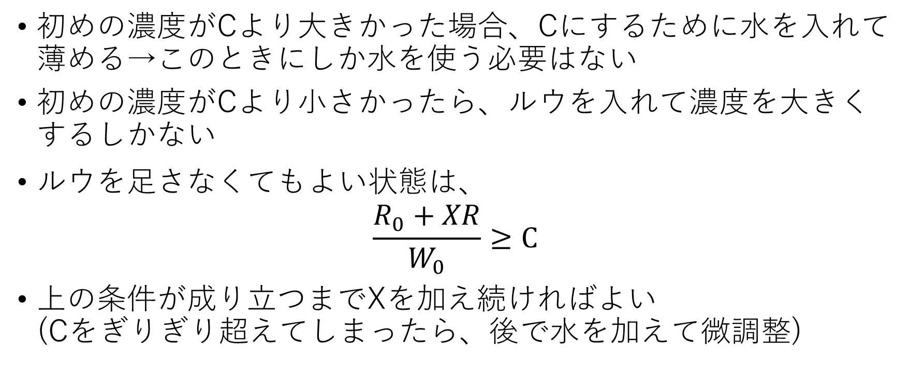
AOJ2745
初めの濃度がCより大きかった場合、Cにするために水を入れて薄める→このときにしか水を使う必要はない
初めの濃度がCより小さかったら、ルウを入れて濃度を大きくするしかない
ルウを足$さなくても$よい状態は、
$$\frac{R_{0}+XR}{W_{0}}≥C$$
上の条件が成り立つまでXを加え続ければよい (Cをぎりぎり超えてしまったら、後で水を加えて微調整)

Slide 14
#include <stdio.h>
int main(void)
{
int R0, W0, C, R;
int ans;
while(1) {
ans = 0;
scanf("%d %d %d %d", &R0, &W0, &C, &R);
if(R0 == 0 && W0 == 0 && C == 0 && R == 0) break;
while((R0 + ans*R)/W0 <C) ans++;
printf("%d\n", ans);
}
return 0;
}

Slide 15

AOJ2745(別解)
ルウを足さなくてもよくなっているとき、
$$\frac{R_{0}+XR}{W_{0}}≥C$$
これを変形して、
$$X≥\frac{CW_{0}−R_{0}}{R}$$
よって、最小となるXは
$$X=\left\lceil \frac{CW_{0}−R_{0}}{R}\right\rceil$$

Slide 16




AOJ2745(別解)
ただし、$X≥0の$条件を忘れてはいけない。
$\frac{CW_{0}−R_{0}}{R}$は負になる可能性がある
$CW_{0}<R_{0}の$とき負になる(分子<0)
よって正確には… 最小となるXは
$$X=\left\{\begin{aligned}0 \\ \left\lceil \frac{CW_{0}−R_{0}}{R}\right\rceil \end{aligned}\right.$$
$$\left(CW_{0}<R_{0}\right)$$
$$(CW_{0}≥R_{0})$$

Slide 17
#include <stdio.h>
int main(void)
{
int R0, W0, C, R;
int ans;
while(1) {
ans = 0;
scanf("%d %d %d %d", &R0, &W0, &C, &R);
if(!(R0 | W0 | C | R)) break;
if(C*W0 >= R0)
printf("%d\n", (C*W0 - R0 + R - 1)/R);
else
printf("0\n");
}
return 0;
}
whileを抜ける条件は、ビット演算子を用いてこんな風にも書けます

Slide 18
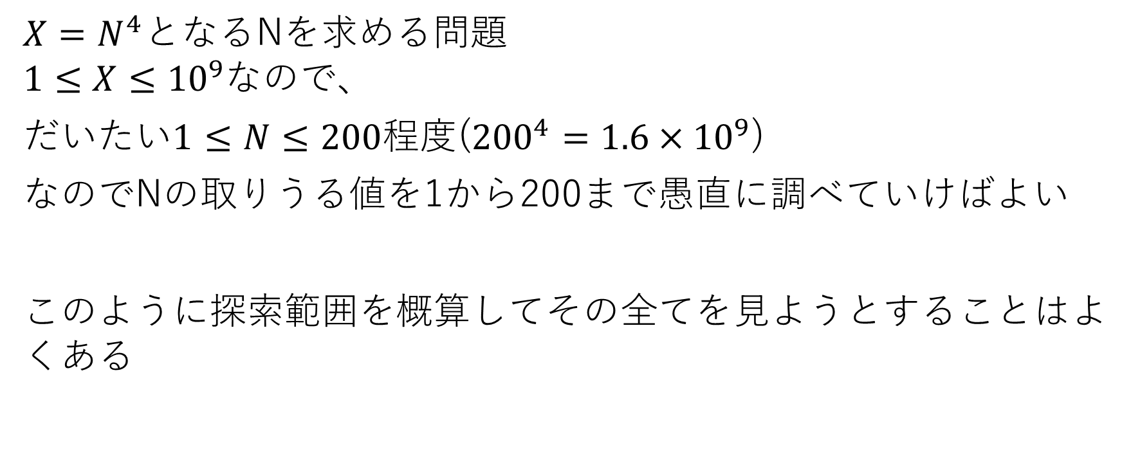
ABC039
$X=N^{4}$となるNを求める問題
$$1≤X≤{10}^{9}なので、$$ $だいたい1≤N≤200$程度(${200}^{4}=1.6×{10}^{9}$)
なのでNの取りうる値を1から200まで愚直に調べていけばよい
このように探索範囲を概算してその全てを見ようとすることはよくある

Slide 19
#include <stdio.h>
int main(void)
{
int N, X;
scanf("%d", &X);
for(N = 1; N < 200; N++) {
if(N*N*N*N == X) {
printf("%d\n", N);
return 0;
}
}
return 0;
}

Slide 20
ABC039(別解)
どうせ与えられたXは常に存在することは分かっている
なのでこんなループを書いてもよい
N = 1;
while(N*N*N*N != X) N++;

Slide 21
#include <stdio.h>
int main(void)
{
int N = 1;
int X;
scanf("%d", &X);
while(N*N*N*N != X) N++;
printf("%d\n", N);
return 0;
}

